Slide 1
Historia: Ciencia y método

Slide 2
La Historia como una ciencia
La Historia entra dentro de las Ciencias Sociales.
Es una ciencia porque usa el método científico: Ante un problema se plantean hipótesis y teorías.

Slide 3
Las fuentes históricas
Son aquellas que nos proporcionan alguna información sobre el pasado.
Las dividimos en dos grupos: primarias y secundarias.
Las fuentes primarias son los ítems de información del pasado que nos dan información directa del período estudiado: Por ejemplo un periódico, un resto arqueológico o un esqueleto.

Slide 4
Las fuentes secundarias son aquellos ítems de información que hablan del pasado a partir de una fuente primaria.

Slide 6
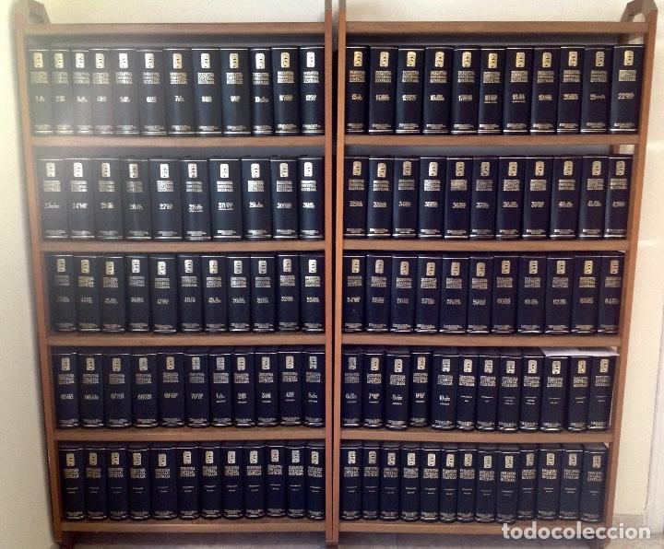

Slide 7
Es verdad que la distinción de fuentes primarias y secundarias es sencilla, ¿Pero qué es una fuente primaria en realidad?
Lo cierto es que prácticamente cualquier cosa puede ser una fuente primaria. Cualquier objeto que de algún tipo de información es una fuente histórica.

Slide 9
Pero las fuentes deben ser criticadas y revisadas constantemente.
Pueden aparecer falseadas.
Pueden ser incorrectas.
Pueden contener mentiras a propósito o sin querer. Por ejemplo esto sucede mucho en los juicios.

Slide 10
El trabajo con las fuentes
Es un trabajo detectivesco.
¿Quién lo ha hecho? ¿Por qué? ¿Cómo? ¿Cuándo? ¿Qué pretendía hacer el autor? ¿En qué material lo ha hecho? ¿En qué idioma? ¿Con qué colores? ¿Lo ha escrito o lo ha dibujado? ¿Qué escritura es? ¿Qué tipo de dibujos? Etcétera y etcétera, analizar una fuente histórica es un trabajo inmenso y que no tiene fin.

Slide 11
Temporalización
La Historia humana es inmensamente grande, ¿cómo la organizamos?
Por comodidad, los historiadores hemos decidido separar la historia en grandes períodos que comparten rasgos comunes.

Slide 12
Prehistoria e Historia
El gran corte en la historia humana es lo que hay antes de la escritura (PREhistoria) y lo que sucede una vez se inventan las palabras (Historia).
La Prehistoria abarca la inmensa mayoría del tiempo de la especie humana, de la Tierra y del Universo.

Slide 15
Consideramos que la invención de la escritura en el 4000 a.C. marca el fin de la prehistoria y el inicio de la historia.
Pero claro, en el 4000 a.C. se descubre la escritura en UN solo sitio. Se irá extendiendo poco a poco.
Hoy en día sigue habiendo pueblos prehistóricos porque literalmente no conocen la escritura.

Slide 16
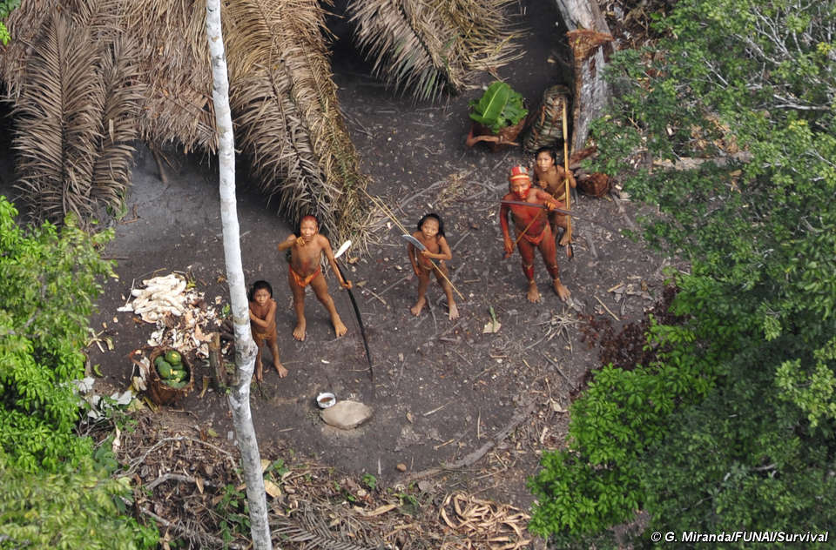

Slide 18
Con la invención de la escritura y el inicio de la historia vemos cuatro grandes períodos históricos (no confundir con los períodos prehistóricos como Paleolítico o Neolítico).

Slide 19
